Slide 1
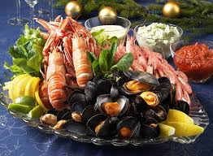
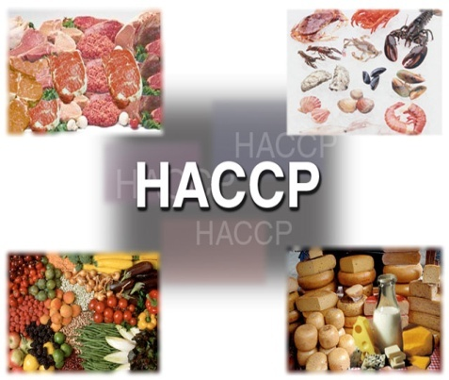
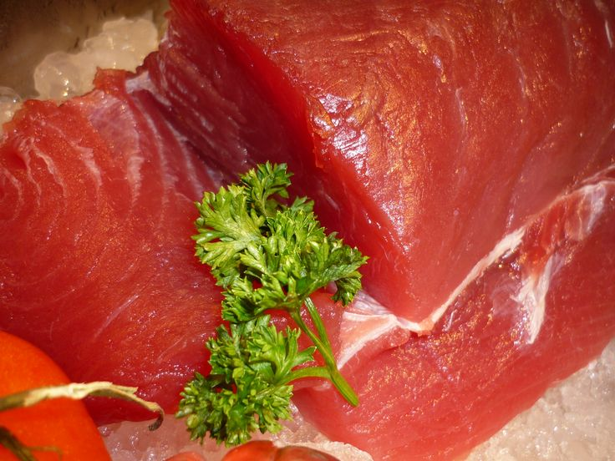
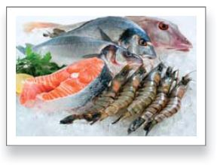
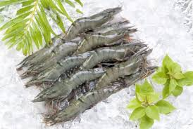
KEBIJAKAN SERTIFIKASI PENANGANAN IKAN YANG BAIK (CPIB) DI SUPLIER Pangkalan Bun, 10 Mei 2017

Slide 2
RUANG LINGKUP
PENDAHULUAN
SISTEM JAMINAN MUTU DAN KEAMANAN HASIL PERIKANAN
SISTEM SERTIFIKASI JAMINAN MUTU DAN KEAMANAN HASIL PERIKANAN
DAMPAK PENERAPAN SERTIFIKASI TERHADAP MUTU DAN KEAMANAN HASIL PERIKANAN
TEMUAN HASIL AUDIT/INSPEKSI
TINDAK LANJUT OLEH OTORITAS KOMPETEN

Slide 3
I. PENDAHULUAN
Ikan Sebagai Komoditi Strategis
Komoditi Pangan
Ketahanan Pangan
Sumber gizi (konsumsi dalam negeri : + 34 kg/kapita/tahun
Memenuhi persyaratan mutu dan keamanan pangan
Komoditi Perdagangan (Ekonomi)
Komoditi ekspor penghasil devisa negara
Memerlukan daya saing pasar mutu dan keamanan pangan

Slide 4
Data Umum
Indonesia : 17.502 pulau dan panjang pantai 81.000 km
70 % atau 2/3 bagian : lautan
Potensi perikanan laut (MSY) : 6,410 juta ton/tahun
4,625 juta ton/th (wilayah teritorial)
1,785 juta ton/th (ZEE)
Produksi hasil perikanan (2014) : 14.55 juta ton
Tangkap : 4.765 juta ton
Budidaya : 9.69 juta ton
Pasar lokal : + 94 %
Ekspor (2015) :
Volume : 872,4 ribu ton (+ 6 %)
Value : 3,3, milyar US$
Konsumsi per kapita :
Daging : 3 kg/kapita/tahun
Ayam : 7,6 kg/kapita/tahun
Ikan : 38,14 kg/kapita/tahun

Slide 5
Kandungan Gizi Ikan
Kelebihan
Asam amino esential (20 Asam Amino)
Vitamin dan mineral (Vit. A, Vit. B, Vit. B6, Vit. B12, Fe, Yodium, Selenium, Zink, Flour)
Asam lemak omega 3 (EPA dan DHA)
Kandungan proksimat
Jenis Ikan | Kandungan Gizi per 100 gram
 | Kalori | Protein (gr) | Lemak (gr) | Kolesterol (mg) | Zat Besi (mg)
Ikan Salmon | 116 | 19,9 | 3,45 | 52 | 0,77
Ikan Tenggiri | 112 | 21,4 | 2,3 | 33 | 0,9
Ikan Tongkol | 111 | 24 | 1 | 46 | 0,7
Ikan Kakap | 111 | 24 | 1 | 46 | 0,7
Ikan Kembung | 112 | 21,4 | 2,3 | 33 | 0,9
Kelemahan
Mudah membusuk (Gizi berubah menjadi racun)
Rawan cemaran mikrobiologi, kimiawi : bakteri, logam berat (Merkuri, dll)

Slide 6
Apa yang paling ditakuti
oleh industri pangan ?
Suatu wabah keracunan atau penyakit akibat terkontaminasinya bahan pangan
dimana produk dari perusahaannya sebagai penyebab

Slide 7
II. SISTEM JAMINAN MUTU DAN KEAMANAN HASIL PERIKANAN
adalah upaya pencegahan dan pengendalian yang harus diperhatikan dan dilakukan sejak praproduksi sampai dengan pendistribusian untuk menghasilkan Hasil Perikanan yang bermutu dan aman bagi kesehatan manusia
Peranan dan tanggung jawab :
Pemerintah, sebagai fasilitator, pembimbing dan pengawas
Produsen hasil perikanan sebagai pelaku utama (produsen bahan baku, pelaku usaha, distributor, pengecer maupun jasa boga)
Konsumen

Slide 8
TUJUAN
Sistem Jaminan Mutu dan Keamanan Hasil Perikanan
Untuk menjamin efektifitas dan efisiensi pelaksanaan tugas pengendalian dari hulu ke hilir untuk memberikan jaminan mutu dan keamanan hasil perikanan untuk tujuan konsumsi.
Jaminan yang diberikan oleh pemerintah/ Otoritas Kompeten terhadap pelaku usaha berupa sertifikat (CPIB, CBIB, HACCP (sistem) dan HC (Produk))
..

Slide 9
Pentingnya Sistem Jaminan Mutu dan Sertifikasi bagi negara importir
Sebagai jaminan mutu dan keamanan kepada konsumen (negara importir)
Persyaratan pemasukan barang ke negara penerima (importing country)
In Process Inspection (IPI) di Port Entry (Traceability)
PERLU SISTEM

Slide 10
SISTEM JAMINAN MUTU DAN KEAMANAN HASIL PERIKANAN
SERTIFIKASI CBIB
Pakan/ Obat-obatan
SERTIFIKASI CPIB
MONITORING
Bio Security
AQUACULTURE
Supplier
NRCP
DISTRIBUSI
DAN PASAR
UNIT PENGOLAHAN IKAN/
INSTALASI
PRODUK
PERIKANAN TANGKAP
(Kapal)
Tempat pendaratan
/pelabuhan
Supplier
Kapal
SERTIFIKASI CPIB
monitoring
TRANSPORTASI
SERTIFIKASI HACCP
SERTIFIKASI (HC)
- Mutu dan keamanan pangan hasil perikanan
TRACEABILITY
No matter how good a company organizes one element of a chain,
if any other part of the chain doesn’t perform, the whole chain is contaminated
Notes:
10

Slide 11
A. DASAR HUKUM
III. SISTEM SERTIFIKASI JAMINAN MUTU DAN KEAMANAN HASIL PERIKANAN
Undang- Undang No. 18 Tahun 2012 tentang Pangan
Undang – Undang Nomor 45 Tahun 2009 revisi dari Undang-Undang Nomor 31 Tahun 2004 tentang Perikanan
Peraturan Pemerintah Nomor 28 Tahun 2004 tentang Keamanan, Mutu dan Gizi Pangan
Peraturan Pemerintah Nomor 57 Tahun 2015 tentang tentang Sistem Jaminan Mutu dan Keamanan Hasil Perikanan serta Peningkatan Nilai Tambah Produk Hasil Perikanan
Peraturan Menteri Kelautan dan Perikanan No. 19/MEN/2010 tentang Pengendalian Sistem Jaminan Mutu dan Keamanan Hasil Perikanan
Keputusan Menteri Kelautan dan Perikanan Nomor 52A/KEPMEN-KP/2013 tentang Persyaratan Jaminan Mutu dan Keamanan Hasil Perikanan Pada Proses Produksi, Pengolahan dan Distribusi
Keputusan Kepala Badan Karantina lkan, Pengendalian Mutu dan Keamanan Hasil Perikanan Nomor 371/KEPBKIPM/2014 tentang Petunjuk Teknis Inspeksi cara Penanganan lkan yang Baik Berdasarkan Konsepsi Hazard Analysis Critical Control Poin Pada Unit Pengumpul/Suplier

Slide 12
B. STRUKTUR ORGANISASI OTORITAS KOMPETEN
MENTERI KP
KOMISI APPROVAL
KEPALA BKIPM
(TOP MANAGER)
MANAJEMEN MUTU
BKIPM
BUDIDAYA
PERIKANAN TANGKAP
NRCP & FEED/DRUG
CERTIFICATION
MANAJEMEN
PELABUHAN
QUALITY & SAFETY CERTIFICATION
GAP CERTIFICATION
SERTIFIKASI KAPAL
FISH HEALTH CERTIFICATION
HATCHERY
CERTIFICATION
REFERENCE LAB
LEMBAGA INSPEKSI DAN SERTIFIKASI
Pendelegasian Otoritas

Slide 13
C. SUB SISTEM DI OTORITAS KOMPETEN
YURIDIKSI
UU
PP
Per/Kep Men :
Peraturan System CA
Hulu –Hilir
Sub System
Keputusan Ka Ban, SOP
KELEMBAGAAN/ ORGANISASI
Lembaga Inspeksi dan Sertifikasi :
Pusat dan daerah
Laboratorium
PELAKU
Kapal
Tambak
Suplier
Pelabuhan
Unit Pengolahan Ikan
SERTIFIKASI
Unit : CBIB, CPIB, HACCP, HC
Personel : Inspektur, Analis, Quality Control

Slide 14
D. Faktor yang dievaluasi dalam Inspeksi
a. SSOP
b. GMP
SELEKSI BAHAN BAKU
PENANGANAN DAN PENGOLAHAN
BAHAN PEMBANTU
BAHAN KIMIA
PENGEMASAN
PENYIMPANAN
DISTRIBUSI
Keamanan Air dan Es
2. Kondisi dan kebersihan Sarana / Prasarana yang kontak langsung dengan produk
3. Pencegahan Kontaminasi Silang
4. Pemeliharaan Fasilitas Sanitasi/Pencucian Tangan/Toilet
Perlindungan Produk/bahan pengemas/Alat dari Bahan-bahan Kimia/kontaminan
6. Pelabelan, Penyimpanan dan penggunaan bahan kimia berbahaya
7. Pengendalian Kesehatan Karyawan
8. Pest Control (Pengendalian terhadap hewan pengganggu)
FISIK DAN PENERAPAN

Slide 15
E. Prosedur Sertifikasi Suplier (Cara Penanganan Ikan yang Baik/CPIB)
UPT KIPM
2. Inspeksi
Laporan Hasil Sertifikasi dan Monitoring
3. Tindakan Perbaikan
1. Identifikasi supplier
Evaluasi
4. Penerbitan
Unit Pengumpul/
Supplier
BKIPM
Sertifikat
CPIB
LANGSUNG KE SUPLIER
SUPLIER DI UPI
PELAKU USAHA LALU LINTAS/ANTAR AREA

Slide 16
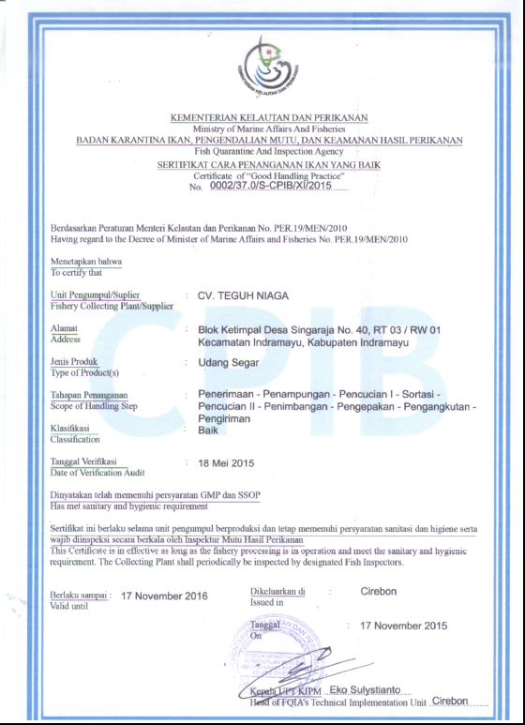
F. Sertifikat CPIB

Slide 17
IV. DAMPAK PENERAPAN SERTIFIKASI TERHADAP MUTU DAN KEAMANAN HASIL PERIKANAN
Jumlah UPI yang Terdaftar di Negara Mitra
NO | NEGARA | JUMLAH UIPI TERDAFTAR | LEGAL BASIS
1 | UNI EROPA | 212 | CD 94/324 (19 May 1994)
2 | KOREA | 364 | MRA (2005)
3 | CHINA | 445 | Cooperation Agreement (2008)
4 | EURASIAN ECONOMIC UNION (EEC) | 15 | MRA 92009)
5 | KANADA | 163 | MoU (2002)
6 | VIETNAM | 278 | Implementing Agreement (2011)
7 | NORWEGIA | 212 | MRA 92013)

Slide 18
VKASUS PENOLAKAN PRODUK PERIKANAN INDONESIA
DI NEGARA MITRA 2007 – 2016
NO | NEGARA | PERIODE PENOLAKAN
 |  | 2008 | 2009 | 2010 | 2011 | 2012 | 2013 | 2014 | 2015 | 2016
1 | UNI EROPA**) | 6 | 9 | 11 | 7 | Italia: 9 Spanyol: 2 Perancis: 1 Inggris: 1 Greece: 1 | Italia: 1 Jerman: 2 Perancis: 1 Spanyol: 1 | Jerman: 3 Belgia: 1 Italia: 1 Perancis: 1 Inggris: 1 Slovenia: 1 Spanyol: 1 | Belgia: 1 Perancis : 2 Inggris : 2 Italia : 2 | Perancis : 2 Italia : 1 Belanda : 2
2 | KOREA | 6 | 4 | 3 | 1 | 2 | 3 | 0 | 1 | 3
3 | CHINA | 2 | 12 | 0 | 2 | 0 | 0 | 0 | 0 | 0
4 | RUSIA | 1 | 1 | 7 | 6 | 1 | 4 | 0 | 2 | 2
5 | KANADA | 0 | 6 | 1 | 0 | 0 | 3 | 3 | 1 | 1
6 | VIETNAM | - | - | - | 0 | 0 | 0 | 0 | 0 | 0
Keterangan : *) Data sampai dengan Mei 2016
**) terdiri dari 28 negara anggota
Sumber : Pusat Sertifikasi Mutu KHP, BKIPM

Slide 19
Data RASFF Produk Perikanan Indonesia Berdasarkan Alasan Penolakan (2007 - 2016)
ALASAN PENOLAKAN | TAHUN
 | 2007 | 2008 | 2009 | 2010 | 2011 | 2012 | 2013 | 2014 | 2015 | 2016 | Produk
Carbon Monoxide | 2 | - | - | - | 1 | - | - | - | - | - | Frozen Swordfish
Heavy Metal | 7 | 3 | 2 | 4 | 3 | 1 | 1 | 4 | 4 | 3 | Frozen Baramundi, Canned Octopus, marlin loins, Frozen dolphin Fish Fillets. Frozen Moon fish, frozen swordfish
Histamine | 4 | 1 | - | 1 |  | - | 3 | 4 | - | - | Chilled Tuna (Thunnus Albacares), Canned Sardine
Antibiotik | 3 | 1 | 2 | - |  | 1 | - | - | - | - | Produk Budidaya
Mikrobiologi | 1 | - | - | 1 | 1 | 9 | - | 1 | - | - | Frozen Octopus
Organoleptik | - | - | - | 1 |  | - | - | - | - | - | Frozen Frog legs
Peningkatan Suhu | - | 1 | 2 | 3 | 1 | 3 | 1 | - | 1 | - | Frozen Cooked Peeled Prawns Chilled Yellowfin Tuna, Frozen Tuna Loin
Parasit | - | - | 2 | - | - | - | - | - | - | - | Frog legs
Irradiasi | - | - | 1 | 1 | - | - | - | - | - | - | Frozen Frog legs
Lain-lain | - | - | - | - | 1 | - | - | - | 2 | 2 | Frozen Escolar, Canned crab. Frozen Octopus
TOTAL RASFF | 17 | 6 | 9 | 11 | 7 | 14 | 5 | 9 | 7 | 5

Slide 20
Data “Perbandingan RASFF (Fishery Products)” Indonesia dan negara eksportir lain (2013-2016)
NO | NEGARA | JUMLAH 2013
1 | SPANYOL | 128
2 | VIETNAM | 48
3 | PERANCIS | 27
4 | CINA | 23
5 | MAROKO | 22
6 | TURKI | 21
7 | ITALIA | 16
8 | INDIA | 15
9 | AMERIKA SERIKAT | 13
10 | MOZAMBIQUE | 13
11 | BELANDA | 13
12 | DENMARK | 11
13 | TUNISIA | 10
14 | POLANDIA | 9
15 | IRLANDIA | 9
16 | SWEDIA | 8
17 | EKUADOR | 7
18 | YUNANI | 7
19 | ARGENTINA | 7
20 | THAILAND | 6
21 | SRILANKA | 6
22 | INDONESIA | 5
23 | PAPUA NEW GUINEA | 4
24 | GHANA | 4
25 | FAROE ISLANDS | 3
26 | COTE' D'IVOIRE | 3
27 | UGANDA | 2
28 | JEPANG | 2
29 | ALBANIA | 1
30 | PHILIPHINA | 1
NO | NEGARA | JUMLAH 2014
1 | SPANYOL | 93
2 | VIETNAM | 92
3 | INDIA | 28
4 | BELANDA | 28
5 | PERANCIS | 27
6 | POLANDIA | 25
7 | CHINA | 21
8 | ITALIA | 21
9 | PORTUGAL | 19
10 | TUNISIA | 17
11 | MAOKO | 14
12 | LATVIA | 12
13 | DENMARK | 11
14 | INGGRIS | 10
15 | CHILI | 10
16 | INDONESIA | 10
17 | THAILAND | 10
18 | USA | 8
19 | BELGIA | 8
20 | SENEGAL | 6
21 | MESIR | 6
22 | EKUADOR | 6
23 | IRLANDIA | 6
24 | MOZAMBIQUE | 6
25 | MAURITANIA | 5
26 | YUNANI | 5
27 | NAMIBIA | 4
28 | ARGENTINA | 4
29 | GHANA | 4
30 | URUGUAY | 2
NO | NEGARA | JUMLAH 2015
1 | SPANYOL | 84
2 | VIETNAM | 41
3 | ITALIA | 23
4 | POLANDIA | 20
5 | INDIA | 18
6 | PORTUGAL | 17
7 | PERANCIS | 15
8 | CHINA | 12
9 | TUNISIA | 11
10 | BELANDA | 11
11 | DENMARK | 11
12 | THAILAND | 10
13 | MAROKO | 8
14 | LATVIA | 8
15 | IRLANDIA | 7
16 | SENEGAL | 7
17 | KOREA | 7
18 | MAURITANIA | 7
19 | INDONESIA | 7
20 | KROASIA | 6
21 | INGGRIS | 6
22 | EKUADOR | 5
23 | ARGENTINA | 5
24 | SRILANKA | 4
25 | BELGIA | 4
26 | PERU | 3
27 | USA | 3
28 | NAMIBIA | 2
29 | PAPUA NEW GUINEA | 2
30 | YUNANI | 2
NO | NEGARA | JUMLAH 2016
1 | SPANYOL | 115
2 | VIETNAM | 38
3 | PERANCIS | 31
4 | INDIA | 31
5 | BELANDA | 22
6 | MAROKO | 21
7 | THAILAND | 19
8 | ITALIA | 18
9 | INGGRIS | 14
10 | TUNISIA | 13
11 | DENMARK | 10
12 | CHINA | 10
13 | NAMIBIA | 8
14 | SENEGAL | 8
15 | EKUADOR | 8
16 | USA | 7
17 | POLANDIA | 7
18 | CHILE | 7
19 | PORTUGAL | 7
20 | GHANA | 7
21 | INDONESIA | 7
22 | PANAMA | 6
23 | ARGENTINA | 6
24 | KOREA | 6
25 | JERMAN | 6
26 | IRLANDIA | 6
27 | NEW ZEALAND | 5
28 | THE SEYCHELLES | 5
29 | MOZAMBIQUE | 5
30 | AFRIKA SELATAN | 4
Sumber : RASFF report yang diolah oleh Pusat Pengendalian Mutu – BKIPM

Slide 21
V. TEMUAN HASIL AUDIT/INSPEKSI
1. BPK Tahun 2015
Belum terjamin mutu dan keamanan hasil perikanan DOMESTIK karena belum ada jaminan terhadap penanganan dan pengolahan produk di suplier
Supplier/pengumpul (Supplier belum seluruhnya memiliki sertifikat CPIB)
UPT BKIPM belum semua melaksanakan sertifikasi CPIB terhadap unit pengumpul/supplier

Slide 22
2. UNI EROPA TAHUN 2015
Otoritas Kompeten (Pemerintah) tidak melakukan official control terhadap unit supplier yang memasok bahan baku ke Unit Pengolahan Ikan (UPI) yang ekspor ke Uni Eropa sebagaimana pernyataan pada Sertifikat Kesehatan (Health Certificate/HC) :
Pada Bagian II.1
bahwa produk perikanan yang akan diekspor ke Uni Eropa telah dilakukan official control dengan baik tidak terpenuhi.

Slide 23
3. US-FDA 11 – 21 APRIL 2016
Produk Udang
Tim USFDA mengetahui bahwa proses registrasi supplier baru saja diperkenalkan dan informasi tentang program ini belum menjangkau seluruh pemangku kepentingan
Supplier/pengumpul tidak memiliki dokumentasi akurat yang dapat menunjukkan asal tambak

Slide 24
Penolakan Produk Perikanan di AMERIKA (SALMONELLA)
TAHUN | JUMLAH UPI
2009 | 31 UPI
2010 | 22 UPI
2011 | 9 UPI
2012 | 8 UPI
2013 | 7 UPI
2014 | 3 UPI
2015 | 6 UPI
Produk :
tuna/snapper/squid/shrimp/milkfish, octopus, dried salted fish, mahi-mahi, scallop, cuttlefish, anchovy

Slide 25
Rekomendasi USFDA :
Otoritas Kompeten harus memulai melaksanakan proses registrasi tanpa penundaan
Seluruh Supplier harus mendapatkan pelatihan yang cukup tentang keamanan pangan dan bahaya pada produk budidaya
Mendorong Supplier untuk menerapkan program keamanan pangan berdasarkan prinsip HACCP dan memelihara rekaman untuk traceability
Supplier menjadi bagian audit/inspeksi yang dilakukan oleh pemerintah secara teratur
Mewajibkan UPI untuk mendapatkan rekaman bahan baku dari supplier dan memeliharanya
Mendorong UPI mendesak suplier untuk menggunakan system pengkodean bagi para pemasok bahan bakunya
Mendorong UPI melakukan audit kepada suppliernya (tambak) minimal satu kali periode pada tahap pembesaran di tambak

Slide 26
4. US-FDA 11 – 21 APRIL 2016
Produk Rajungan
Hasil surveilan USFDA ditemukannya chloramphenicol pada Crabmeat asal Indonesia
Mini-plant belum menjamin setiap produk yang dihasilkannya karena belum dilakukan pengendalian oleh Otoritas Kompeten

Slide 27
Rekomendasi USFDA :
Mendorong OK Indonesia untuk mencari penyebab kontaminasi chloramphenikol (CAP) dan menetapkan pengawasan terhadap keefektifan pengendalian yang dilakukan oleh UPI dan menganalisa trend.
Mengumpulkan sampel crabmeat untuk analisa CAP selama inspeksi UPI dan Mini-plant, kemudian hasilnya digunakan untuk memformulasikan tindakan pencegahan yang tepat
Terbentuknya toxin Staphylococcus aureus terjadi pada saat pengupasan cangkang (picking) karena tidak adanya pengawasan waktu dan suhu. Sifat toxin yang tahan panas tidak dapat dikurangi dengan proses pasteurisasi dan karena Mini-plant tidak diwajibkan memiliki HACCP Plan maka diwajibkan pengawasan terhadap suhu dan waktu menjadi bagian program SOP.
Mendorong Mini-plants menjadi bagian inspeksi
OK Indonesia melatih Pemilik dan karyawan Mini-plant terkait pencegahah dan pengawasan terhadap potensi bahaya keamanan pangan

Slide 28
5. Uni Eropa Tahun 2017
Fokus inspeksi produk tuna beserta turunannya (Jakarta, jawa barat, bali, Sulawesi Utara)
Hasil temuan:
Regulasi mengenai impor bahan baku yang diekspor kembali ke UE belum sesuai dengan regulasi UE
Kapal Penangkap sebagai suplier bahan baku ke UPI yang melakukan ekspor belum memenuhi persyaratan CPIB
Suplier bahan baku ke UPI belum seluruhnya mempunyai sertifikat CPIB/HACCP
Kapal yang mendarat di pelabuhan belum seluruhnya dilakukan inspeksi pembongkaran oleh pengawas mutu pelabuhan setempat
Sebagian UPI yang mempunyai Approval Number dinilai belum memenuhi persyaratan UE
Pengawasan kapal penangkap yang mensuplai/memindahkan di tengah laut (kapal-kapal) belum dilaksanakan sesuai regulasi

Slide 29
VI. TINDAK LANJUT OLEH OTORITAS KOMPETEN
Otoritas Kompeten sedang melaksanakan registrasi supplier
Pelatihan supplier akan dilaksanakan
OK sedang melakukan sertifikasi supplier berdasarkan prinsip HACCP
OK dalam melakukan survailen dan verifikasi HACCP termasuk audit/inspeksi terhadap supplier
Akan dilakukan monitoring terhadap monitoring potensi kontaminasi CAP terhadap daging rajungan (crab yang baru ditangkap, diproses, dan di UPI)
OK menerbitkan surat edaran untuk memfasilitasi pelatihan/training terhadap pekerja miniplant

Slide 30
Mewajibkan semua kapal penangkap/pengangkut memenuhi persyaratan CPIB
Mewajibkan Suplier memenuhi persyaratan CPIB/HACCP
Menyiapkan SDM yang kompeten melakukan inspeksi di kapal dan pelabuhan
Melakukan Re-listing terhadap UPI yang tidak memenuhi persyaratan UE
Melengkapi SOP yang diperlukan pada setiap unit

Slide 31
TUGAS UPT KIPM
SEGERA MELAKUKAN SERTIFIKASI SUPLIER
Buat daftar supplier yang benar
Mempunyai TEMPAT /UNIT penanganan/pengolahan
Bukan UPI yang sudah ber HACCP
Bukan kapal
Verifikasi hasil identifikasi supplier
Buat program sertifikasi
Lakukan pembinaan/ sosialisasi

